Slide 1

2023 WordCamp Taiwan
WooCommerce
資料結構與實務問題解析
林新邦 (Terry Lin)

Slide 2




講者自介
林新邦
104 資訊科技股份有限公司
資深後端工程師 (現職)
Terry Lin
自力耕生股份有限公司
資深全端工程師 (2Y)
豐趣科技股份有限公司
https://terryl.in
PHP 前端工程師 (4Y)
terrylinooo
網站自營
自營流量變現、聯盟行銷 (9Y)
nliyrret
terrylinooo

Slide 3

議程目標
給正在使用 WooCommerce 作為電商解決方案的社群夥伴們信心。WooCommerce 作為大型電商是可行的。
實務上遇到問題的經驗分享，社群夥伴們可能會遇到，可以參考解決。

Slide 4
2023 Q2 WC 市佔率
（調查前一百萬大網站）
WooCommerce
26%
其它
38%
Shopify
20%
Shopify Plus
3%
Open Cart
5%
Megento
8%
資訊來源：mobiloud.com

Slide 5



為何選擇WC？
佈景主題
外掛資源
節省工時

Slide 6

優點這麼多..
那麼缺點呢?
怎沒聽過大型電商
用
WooCommerce

Slide 7

上線了...
要用CSS 框架?
要更多客製化
既有樣式硬改?
彈窗式會員登入
加購商品
一鍵購買
訂單頁改版
等等...
越來越多不該有的
!important
佈景主題

Slide 8
上線了...
找一大包，但只有用到某功能的外掛?
要更多功能
被外掛綁住，想拔掉不敢拔?
經銷價
會員等級
免運費
折扣條件
等等...
外掛資源

Slide 9
上線了...
工時好像也沒怎麼省到?
後續維護
網站速度很慢
客人結帳卡住
行銷活動網站掛點
等等...
節省工時

Slide 10
邁向大型電商的難題
累積的訂單越多，網站越慢。
想改善效能，商品 / 行銷部門用習慣的外掛不能拔掉。
想要新功能，找外掛還是自己寫。

Slide 11
邁向大型電商的難題
累積的訂單越多，網站越慢。
受限於軟體架構。
想改善效能，商品 / 行銷部門用習慣的外掛不能拔掉。
受限於跨部門溝通。
想要新功能，找外掛還是自己寫。
人才難尋，人事成本高。

Slide 12
想一想如何解決

Slide 13
資料庫瘦身

Slide 14
資料冷熱分離策略

Slide 15
資料表一覽
wp_commentmeta
wp_comments
wp_links
wp_options
wp_postmeta
wp_posts
wp_termmeta
wp_terms
wp_term_relationships
wp_term_taxonomy
wp_usermeta
wp_users
wp_wc_admin_notes
wp_wc_admin_note_actions
wp_wc_category_lookup
wp_wc_customer_lookup
wp_wc_download_log
wp_wc_orders
wp_wc_orders_meta
wp_wc_order_addresses
wp_wc_order_coupon_lookup
wp_wc_order_operational_data
wp_wc_order_product_lookup
wp_wc_order_stats
wp_wc_order_tax_lookup
wp_wc_product_attributes_lookup
wp_wc_product_download_directories
wp_wc_product_meta_lookup
wp_wc_rate_limits
wp_wc_reserved_stock
wp_wc_tax_rate_classes
wp_wc_webhooks
wp_woocommerce_api_keys
wp_woocommerce_attribute_taxonomies
wp_woocommerce_downloadable_product_permissions
wp_woocommerce_log
wp_woocommerce_order_itemmeta
wp_woocommerce_order_items
wp_woocommerce_payment_tokenmeta
wp_woocommerce_payment_tokens
wp_woocommerce_sessions
wp_woocommerce_shipping_zones
wp_woocommerce_shipping_zone_locations
wp_woocommerce_shipping_zone_methods
wp_woocommerce_tax_rates
wp_woocommerce_tax_rate_locations
這麼多，從那下手?

Slide 16
WP 與 WC 相關資料表 (舊)
wp_post
訂單 (shop_order)
優惠券 (shop_coupon)
商品 (product、product_variation)
wp_postmeta
付款人電話、運送地址、付款方式、等等....
wp_comments
訂單備註

Slide 17
WP 與 WC 相關資料表 (HPOS)
wp_post
訂單 (shop_order_placehold)
優惠券 (shop_coupon)
商品 (product、product_variation)
wp_postmeta
付款人電話、運送地址、付款方式、等等....
wp_comments
訂單備註
註：HPOS 為 High-Performance Order Storage (將訂單獨立資料表)

Slide 18
WP 與 WC 相關資料 (HPOS)
wp_post
wp_wc_orders
wp_wc_orders_meta
wp_wc_order_addresses
wp_wc_order_operational_data
wp_postmeta

Slide 19
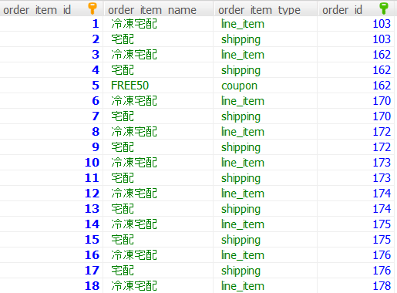
WC 與訂單相關資料表
wp_woocommerce_order_items

Slide 20
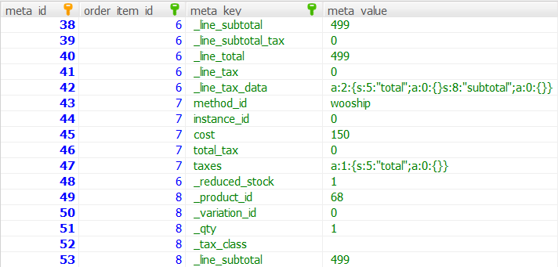
WC 與訂單相關資料表
wp_woocommerce_order_itemmeta

Slide 21
要瘦身的資料表
wp_post
wp_postmeta
wp_comments
wp_woocommerce_order_items
wp_woocommerce_order_itemmeta
wp_wc_orders
wp_wc_orders_meta
wp_wc_order_addresses
wp_wc_order_operational_data
New
New
New
New

Slide 22


分離資料
線上主機
近一個月訂單
wp_post
wp_postmeta
wp_comments
wp_woocommerce_order_items
wp_woocommerce_order_itemmeta
wp_wc_orders
wp_wc_orders_meta
wp_wc_order_addresses
wp_wc_order_operational_data
系統排程
New
New
New
New
訂單主機
存一個月以前的訂單

Slide 23
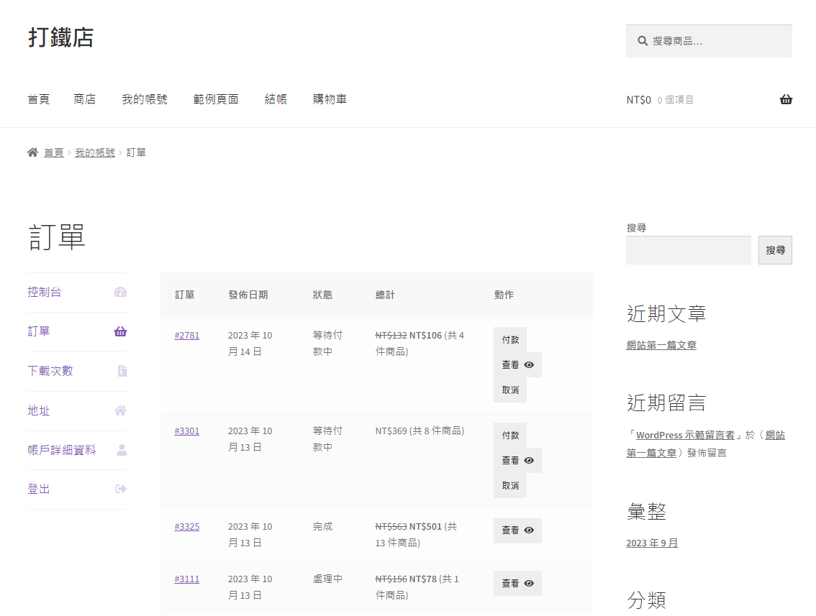
查詢舊訂單功能
選擇月份
查詢
訂單主機提供API 端點查詢

Slide 24
網路架構

Slide 25


分佈式
Guest
Redis
Guest
Load Balancer
MySQL
wp-content 的媒體庫
皆上傳到S3
Admin

Slide 26
行銷活動

Slide 27
瞬間流量
準點推播
活動預告
LINE 推播
簡訊推播
臉書廣告
Email 電子報

Slide 28
雲端主機資源預調
瞬間流量，雲端服務的 Auto-Scaling 來不及。
請行銷夥伴根據經驗評估流量。
預調升主機資源或預開機器，活動鋒頭後下調或關閉節省主機費用。

Slide 29
感謝參與，自由發問

